Slide 1
Tema: Violencia

Slide 2
Violencia y Salud Pública
La Organización Mundial de la Salud (OMS) define la violencia como “el uso deliberado de fuerza
física o el poder, ya sea en grado de amenaza o efectivo, contra uno mismo, otras personas o un grupo o comunidad, que cause o tenga muchas probabilidades de causar
lesiones, muerte, daños psicológicos, trastornos del desarrollo o privaciones” (2002)

Slide 3
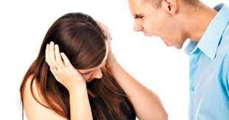
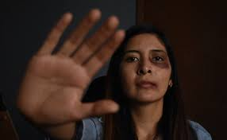
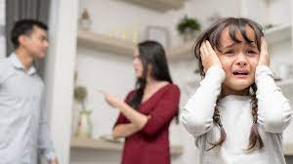
Tipos de Violencia
Violencia física
Violencia sexual
Violencia psicológica

Slide 4
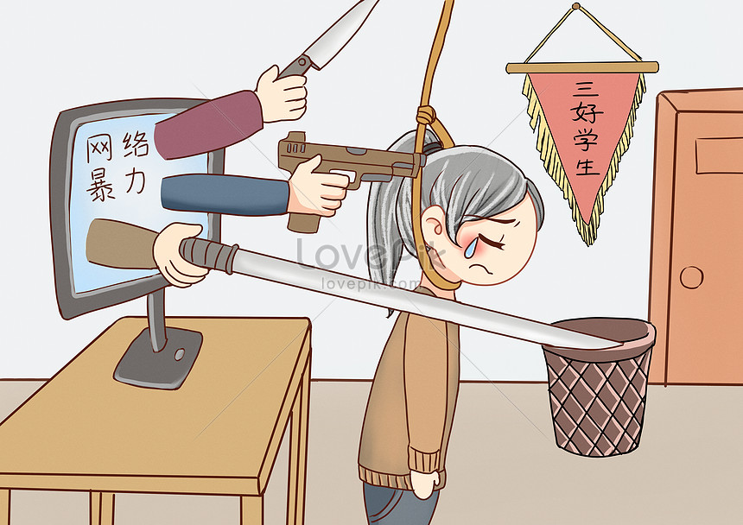
Violencia cibernética
Violencia de género
Violencia familiar

Slide 5
Protocolo para atender actos de violencia en el entorno escolar:
*Detección
*Comunicación y presentación de la queja
*Intervención
*Atención y seguimiento
*Retroalimentación

Slide 6
En la Universidad Tecnología del Valle del Mezquital contamos con:
El protocolo cero para la prevención, atención y sanción del acoso sexual y/o laboral y hostigamiento sexual y/o laboral en la administración publica del estado de Hidalgo.

Slide 7
Tenemos el comité de ética y prevención de conflictos de interés
Contamos también con el apoyo Psicológico en el departamento de servicios estudiantiles
La canalización por medio de Tutores y Directores de los distintos P. E
Así como el apoyo del programa de equidad de genero.

